Slide 1

专题研究/mini course
ChatGPT是什么？
1.1 江湖传闻

Slide 2
01
OpenAI拿到微软百亿投资
ChatGPT上线60天月活破亿

Slide 3

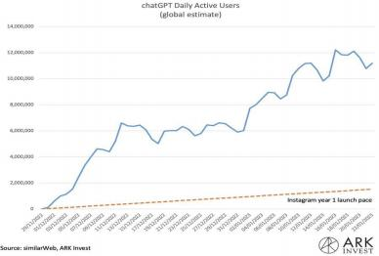







ChatGPT——生成式AI迎来拐点，商用落地前景可期
₀₁ ChatGPT发布后用户数持续暴涨，市场影响力迅速提升
根据UBS发布的研究报告显示， ChatGPT在1月份的月活跃用户数已达1亿，成为史上用户数增长最快的消费者应用
相比之下， TikTok花了九个月的时间月活跃用户数才破亿，而Instagram则花费了两年半的时间，同时，根据Similar Web的披露信息， Spotify
在四年半后仅积累了1亿月活跃用户
根据Similar Web的数据， 1月份平均每天有超过1300万名独立访问者使用ChatGPT ，是去年12月份的两倍多
图4 ：ChatGPT日活跃用户数的增速远超Instagram
图5 ：对比各大热门平台月活跃用户数破亿所需时长， ChatGPT的成长速度惊人
2个月
9个月
30个月
42个月
54个月
54个月
90个月
资料来源：第一财经，国泰君安证券研究

Slide 4

ChatGPT——生成式AI迎来拐点，商用落地前景可期
₀₁ OpenAI在成立之初便备受资本瞩目，与微软合作加速商业化进程
ChatGPT是由OpenAI 团队研发创造， OpenAI是由创业家埃隆·马斯克、美国创业孵化器Y Combinator总裁阿尔特曼、全球在线
支付平台PayPal联合创始人彼得·蒂尔等人于2015年在旧金山创立的一家非盈利的AI研究公司，拥有多位硅谷重量级人物的资 金支持，启动资金高达10亿美金； OpenAI的创立目标是与其它机构合作进行AI的相关研究，并开放研究成果以促进AI技术的
发展
图1 ：OpenAI发展势头强劲，商业化趋势明显
OpenAI发展的里程碑
2019年3月
2019年7月
2020年6月
2020年9月
OpenAI宣布从”非盈
利 “性质过度到”封
顶盈利“性质，利润
上限为任何投资的100
倍(创立了OpenAI
微软向OpenAI投资了
10亿美金，并获得了
OpenAI技术的商业化
授权。从此， OpenAI
的一些技术开始出现
在微软的产品和业务
OpenAI发布了OpenAI API ，这是OpenAI第
一个商业化产品， OpenAI正式开始了商
业化运作
OpenAI授权微软使用
GPT-3模型，微软成
为全球首个享用GPT-
3能力的公司

Slide 5









ChatGPT——生成式AI迎来拐点，商用落地前景可期
OpenAI 的ChatGPT是生成式人工智能技术( AIGC )浪潮的一部分
01
图2 ：随着算法的不断迭代，生成式人工智能技术(AIGC)不断发展
1950年，艾伦·图灵提出
著名的“图灵测试”， 给
出判断机器是否具有“智
能”的方法
2014年， Lan J. Goodfellow 提出生成式对抗网络GAN
2018年，英伟达发布
StyleGAN模型用于自动生成
高质量图片
2019年， DeepMind发布
DVD-GAN模型用于生成连续
性视频
2007年， 世界上 第一部完全由人 工智能创作的小
说《1 The Road》 问世
AIGC典型 事件
1966年， 世界第一
款可人机对话机器
人“Eliza”问世
80年代中期， IBM
创造语音控制打字
机 “Tangora”
2012年，微软展
示语全自动同声传
译系统 ，可将英文
语音自动翻译成中
文语音
2022年， OpenAI发布
ChatGPT模型用于生成自然能
语言文本
AIGC发展 特点
受限于技术水平， AIGC仅限于小 范围实验
AIGC从实验性向实用性转变，受
限于算法瓶颈，无法直接进行内
容生成
深度学习算法不断迭代，人工智能生成内容 百花齐放
人工智能总 体阶段
沉淀积累阶段
( 20世纪90年代-21世纪10年代 中期)
早期萌芽阶段 ( 20世纪50年代-90年代中期)
快速发展阶段 ( 21世纪10年代中期-至今)

Slide 6
ChatGPT——生成式AI迎来拐点，商用落地前景可期
₀₁ ChatGPT是在GPT基础上进一步开发的自然语言处理模型
GPT模型是一种自然语言处理( NLP )模型，使用多层变换器(Transformer)来预测下一个单词的概率分布，通过训练在大
型文本语料库上学习到的语言模式来生成自然语言文本
从 GPT-1 到 GPT-3 智能化程度不断提升， ChatGPT 的到来也是 GPT-4 正式推出之前的序章
图3 ：ChatGPT由GPT-1到InstructGPT模型的不断成熟而逐步形成
2018
2019
GPT-2 ( 15亿参数)
除了理解能力外 ，GPT-2 在生成方面表现出了 强大的天赋：阅读摘要 、 聊天 、 续写、 编故事 ， 甚至可以生成假新闻 、 钓鱼邮件或在线进行角 色扮演
GPT-1 ( 1.17亿参数)
有一定的泛化能力 ，能够用
于和监督任务无关的 NLP 任务中
InstructGPT
InstructGPT是一个经过微调 的新版 GPT-3 ，可以将有害 的 、 不真实的和有偏差的输 出最小化
2022.01
2022.12
GPT-1
2020
ChatGPT
ChatGPT 是 InstructGPT 的 衍生产品 ，它将人类的反馈 纳入训练过程 ，更好地使模 型输出与用户意图保持一致
GPT-3 ( 1750亿参数)
GPT-3 作为一个自监督模型 ， 可以完成自然语言处理的绝大 部分任务：将网页描述转换为 相应代码、 模仿人类叙事、 创 作定制诗歌、 生成游戏剧本 ， 甚至模仿已故的哲学家预测生 命的真谛

Slide 7
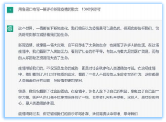
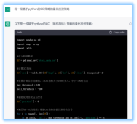
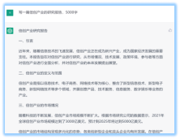
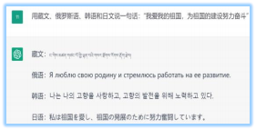
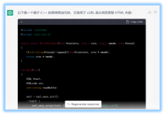
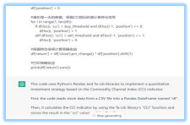
ChatGPT——生成式AI迎来拐点，商用落地前景可期
₀₁ ChatGPT已能覆盖较多能力域
由于ChatGPT包含了更多主题的数据，能够处理更多小众主题。ChatGPT能力范围可以覆盖回答问题、撰写文章、文本摘要、语言翻译和生
成计算机代码等任务。 图6 ：ChatGPT的使用案例如下所示
用鲁迅口吻写一篇评价新冠疫情的散文 用Python写一段CCI量化投资策略
写一篇信创产业的研究报告
用藏文、俄罗斯语、韩语和日文说一句话 | 用C++写一段爬虫代码 | 代码阅读理解和Debug

Slide 8

ChatGPT——生成式AI迎来拐点，商用落地前景可期
₀₁ ChatGPT具备诸多先进性特征
ChatGPT嵌入了人类反馈强化学习以及人工监督微调，因而具备了理解上下文、连贯性等诸多先进特征，解锁了海量应用场景
当前， ChatGPT所利用的数据集只截止到2021年。在对话中， ChatGPT会主动记忆先前的对话内容信息(上下文理解) ，用来辅助假设性的问题的
回复，因而ChatGPT也可实现连续对话 ，提升了交互模式下的用户体验。同时，ChatGPT也会屏蔽敏感信息 ，对于不能回答的内容也能给予相关
建议。
图7 ：ChatGPT提升的核心点如下所示
敢于质疑
连续对话能力
ChatGPT
人类意图
连续对话
算法屏蔽
承认不知道
用户意图有效捕捉
提升准确度
上下文理解
资料来源：知乎，国泰君安证券研究

Slide 9
02
新一轮AI竞赛开卷
国内外巨头纷纷ALL IN

Slide 10


ChatGPT——生成式AI迎来拐点，商用落地前景可期
₀₂ 科技巨头不断下注AI行业， ChatGPT带动新一轮AI发展浪潮
2023年初，微软和谷歌均宣布裁员计划，但都加大了在AI行业的投入
图8 ：科技巨头纷纷加大ChatGPT相关投入
1月18日，微软宣布将于3月底前在全球裁员1万人，约占公司员工总数的5% 1月23日，微软宣布对 ChatGPT 创建者 OpenAI 进行第三轮投资，将向OpenAI进行为期多年、 金额达数十亿美元的投资，以加速其在人工智能领域的技术突破 此外，微软还计划在未来几周内发布其 Bing搜索引擎的 GPT-4 版本，预计该版本将比 ChatGPT 模型更快、更强大
1月20日，谷歌母公司Alphabet宣布将裁员约1.2万人，占公司员工总数的6%以上，同时公司 CEO表示，公司将会进一步聚焦AI技术核心业务的研发投入 2月4日，谷歌注资3亿美元投资ChatGPT竞品——Anthropic ，和Open AI一样， Anthropic也 在开发生成式人工智能
资料来源： UBS ，《财富》 ，华尔街见闻，国泰君安证券研究

Slide 11
ChatGPT——生成式AI迎来拐点，商用落地前景可期
₀₂ 国内外科技巨头积极布局生成式AI ，部分公司已有成型产品
国内外科技巨头都非常重视ChatGPT引发的科技浪潮，积极布局生成式AI
表1 ：国内外科技公司积极布局生成式AI
国外公司 | 公司名称 | 相关布局
 | 谷歌 | 面对ChatGPT构成的威胁，注资3亿美元投资竞品Anthropic
 | 微软 | 作为OpenAI的最大投资方，利用ChatGPT提高产品竞争力
 | 亚马逊 | ChatGPT受到重点关注，已广泛运用在各种工作职能中
国内公司 | 百度 | 在3月份完成其ChatGPT产品——文心一言( ERNIE Bot)的内测，并面向公众开放
 | 腾讯 | 目前已经公布一项人机对话专利，能够实现机器与用户之间自然且顺畅的沟通
资料来源：各公司公告，国泰君安证券研究

Slide 12

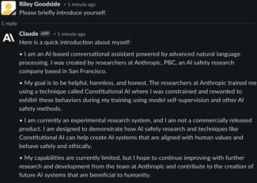
ChatGPT——生成式AI迎来拐点，商用落地前景可期
₀₂ 谷歌：面对ChatGPT构成的威胁，注资3亿美元投资竞品Anthropic
在ChatGPT发布后，谷歌CEO在公司内部发布了“红色警报” (Code Red) ，敦促团队解决ChatGPT对公司搜索引擎业务构成的
威胁，同时批准了在谷歌搜索引擎中加入AI聊天机器人的计划
2月4日，谷歌注资3亿美元投资ChatGPT竞品——Anthropic ，谷歌将获得约10%的股份， Anthropic计划将次轮资金用于购买谷歌云计算部
门的计算资源； Anthropic开发了一款名为Claude的智能聊天机器人，据称可与ChatGPT相媲美(仍未发布)
Anthropic和Open AI渊源颇深，其联合创始人曾担任OpenAI 研究副总裁
图9 ：Anthropic的联合创始人曾担任OpenAI 研究副总裁 图10 ：聊天机器人Claude据称可与ChatGPT相媲美
资料来源：腾讯新闻，国泰君安证券研究 资料来源：新浪财经，国泰君安证券研究

Slide 13
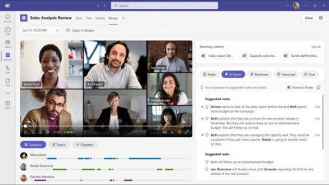
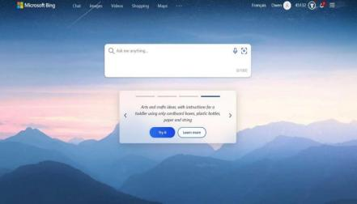
ChatGPT——生成式AI迎来拐点，商用落地前景可期
微软： OpenAI的最大投资方，开始利用ChatGPT提高产品竞争力
02
微软将ChatGPT视为新一代技术革命，将ChatGPT整合进Bing搜索引擎、 Office全家桶、 Azure云服务、 Teams程序等产品中
微软近期宣布推出视频会议及远程协作平台的高级付费版Microsoft Teams Premium ，订阅者可享用OpenAI GPT提供支持的大型语言模
型技术，用AI自动生成会议笔记，此举或对Zoom、谷歌会议等平台形成巨大冲击。
图11 ：Microsoft Teams Premium 使用 ChatGPT 做笔记，使远程协作更高效
图12 ：集成了ChatGPT的新版 Bing 曾短暂上线，搜索框类似一个聊天框
资料来源：微软官网，国泰君安证券研究
资料来源： Windows Central ，国泰君安证券研究

Slide 14
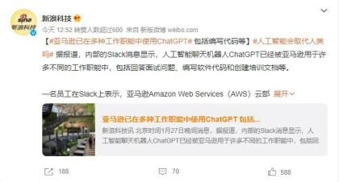

ChatGPT——生成式AI迎来拐点，商用落地前景可期
₀₂ 亚马逊： ChatGPT受到重点关注，已广泛运用在各种工作职能中
ChatGPT 已经被亚马逊用于各种不同的工作职能中，包括回答面试问题、编写软件代码和创建培训文档等
公司内部员工在 Slack 表示 ，亚马逊Amazon Web Services (AWS)云部门已经成立了一个小型工作组，以更好地了解人工智能对其业务的
影响。
图13 ：ChatGPT 已经被亚马逊用于各种不同的工作职能中
图14 ：亚马逊AWS云部门的职能与人工智能联系紧密
资料来源： Business Insider ，新浪科技，国泰君安证券研究
资料来源： Encaptechno ，国泰君安证券研究

Slide 15
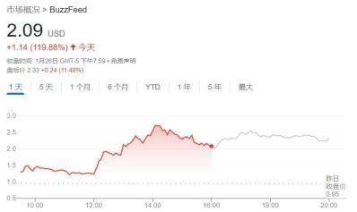
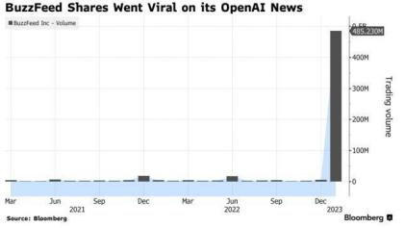
ChatGPT——生成式AI迎来拐点，商用落地前景可期
₀₂ 美国新媒体巨头Buzzfeed踩准ChatGPT风口，两天内股价飙升3倍
1月29 日，美国新媒体巨头Buzzfeed宣布计划采用ChatGPT协助内容创作，其股价一夜间暴涨近120% ，两天内飙升逾300% ，
成交量突破4.38亿股(其月平均成交量不足2500万股)
消息公布后同类型公司股票成交量也迎来历史高峰：C3.ai本月成交量超过7200万股 ，为自去年6月以来最多；语音AI软件公司SoundHound AI
的成交量约为6450万股 ，几乎是其月平均值的三倍
图15 ：Buzzfeed宣布计划采用ChatGPT协助内容创作后，股价一夜间暴涨近
120%
图16 ：Buzzfeed宣布计划采用ChatGPT协助内容创作后，股票成交量暴涨
资料来源：澎湃新闻，国泰君安证券研究
资料来源：腾讯新闻，国泰君安证券研究

Slide 16
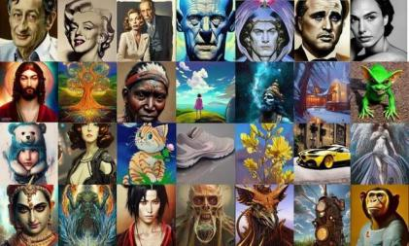
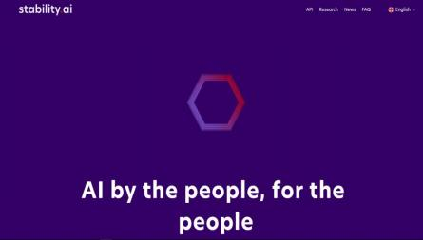
ChatGPT——生成式AI迎来拐点，商用落地前景可期
₀₂ Stability AI ：Stable Diffusion大热， Open AI在图片生成AI大有可为
Stability AI有着与Open AI相同的创业理念：构建开源AI项目，促进AI发展，其成功证明Open AI在图片生成领域同样大有可为
公司的开源模型Stable Diffusion可以根据文字生成图片，只需要几秒钟，就可以生成分辨率、清晰度高，同时不失真实性和艺术性的图片。
图17 ：用户使用基于Stable Diffusion算法构建的工具创建了数百万张图像
图18 ：Stability AI有着与Open AI相同的创业理念，其成功证明Open AI在图片
生成领域同样大有可为
资料来源： 网易新闻 ，国泰君安证券研究
资料来源： Stability AI官网 ，国泰君安证券研究

Slide 17
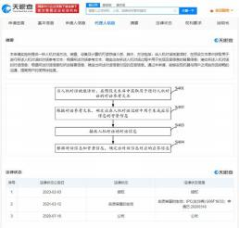
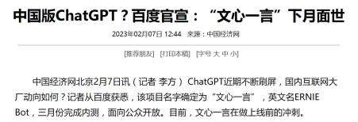
ChatGPT——生成式AI迎来拐点，商用落地前景可期
₀₂ 国内厂商(百度&腾讯)： 高度关注ChatGPT ，积极探索前沿技术
百度： 1月10 日，百度宣布将升级百度搜索的“生成式搜索”能力，智能解答用户的搜索提问； 2月7 日，百度宣布将在3月份
完成其ChatGPT产品的内测，面向公众开放，该项目名字为文心一言( ERNIE Bot )
百度指出，生成式AI和搜索引擎是互补关系而不是替代；据路透社报道，百度计划于 3 月将类似 ChatGPT 的 AI 对话服务作为独立应用推出，
之后再逐步将其合并到搜索引擎中。
腾讯： 2月3 日，腾讯公布一项人机对话专利，能够实现机器与用户之间自然且顺畅的沟通
图21 ：百度研发的ChatGPT产品“文心一言”将于3月份问世 ^{图22} ^{：腾讯发布相关专利，积极涉足ChatGPT领域}
资料来源：中国经济网，国泰君安证券研究
资料来源：腾讯新闻，国泰君安证券研究

Slide 18





ChatGPT——生成式AI迎来拐点，商用落地前景可期
₀₂ 国内厂商(百度&腾讯)： 已推出的大模型
 | 百度 | 阿里 | 腾讯 | 华为 | 字节跳动 | 中国通信院
大模型 | 文心大模型 + 飞桨深度学习平台 | 通义大模型 + M6-OFA | 混元大模型 + 太极机器学习平台 | 盘古大模型 + ModelArts | - | AISHPerf- LargeModel
时间 | 2023年3月16日 | 2022年9月2日 | 2022年4月21日 | 拟4月 | - | 2023年3月28日
领导 与团队 | 王海峰 专门封闭开发小组 | 杨红霞（前带头人） 达摩院等 | 张正友 “混元助手”项目组 | 田奇 盘古大模型团队 | 搜索部门、智能创作 团队等多部门协作 | -
特点 | 三层体系：大模型层/工 具平台层/产品与社区 | 构建AI统一底座 | 广告类应用优势明显 | 发挥“模型即服务” 的商业价值 | 发力语言和图像模态， 与下游业务结合 | 多任务领域 +多维度测评
方向及 规划 | 平台及产品同时向B端和 C端发力。 百度计划将多项主流业 务与文心一言整合。如： 1) 与搜索整合，引领搜索体验的代际变革； 2)通过百度智能云对外提供服务，改变云计算市场的游戏规则；3) 搭载至Apollo 智舱系列产品，与小度集成。 | 阿里达摩院正在研发 类ChatGPT的对话机器人 ， 阿里版本的 ChatGPT的对话机器人将与钉钉深度结合。 提供服务 超200 个场景， 实现2%~10% 的应用效果提升。典型使用场景包括电商跨模态搜索、AI 辅助设计、开放域人机对话、法律文书学习、医疗 文本理解等。 | 大力构建AI能力与云基础设施，拥抱基础模型发展趋势，对大模型技术进行研发投入，促进产品创新与降本增效。 混元AI大模型将不断 推进文本内容生成、 文生图等领域的升级。 | 已应用于科学计算、气象、物流、工业 质检等领域，未来 在交通、智慧城市、营销、金融等多个 领域均有应用机会。 华为以联合体形式与科研院所、产业厂商等合作，推动大模型产业形成正向闭环。 | 语言大模型团队由搜索部门牵头，在十数人左右。图片大模型团队由产品研发与工程架构部旗下智能创作团队牵头。 搜索业务部门、AI Lab和AML（应用机器学习）团队均调配一定人员赋能语言大模型，预期23年年中推出大模型。 | 针对当前主流数据集 和评估基准多以英文 为主、缺少中文特点、文化以及难以满足关 键行业应用选型需求 等问题。 属于人工智能软硬件基准测评体系范畴，围绕AI 芯片性能、算法任务表现，构建国产AI软硬件领域的测试基准任务。

Slide 19
ChatGPT——生成式AI迎来拐点，商用落地前景可期
03
盘点可能被ChatGPT替代的职业

Slide 20
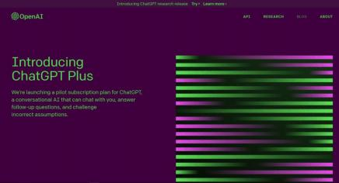
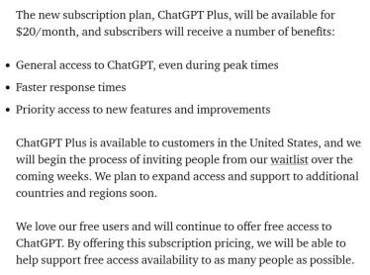
ChatGPT——生成式AI迎来拐点，商用落地前景可期
₀₃ ChatGPT试点订阅计划——ChatGPT Plus发布，商业化序幕已经拉开
2023年2月2 日， OpenAI发布ChatGPT试点订阅计划——ChatGPT Plus ，每月 20美元
ChatGPT Plus订阅者可获得比免费版本更稳定、更快的服务，及尝试新功能和优化的优先权
图67 ：ChatGPT Plus处于OpenAI官网的醒目位置，凸显商业化倾向
图68 ：ChatGPT Plus订阅者可获得比免费版本更优质的服务
资料来源： OpenAI官网，国泰君安证券研究
资料来源： OpenAI官网，国泰君安证券研究

Slide 21





ChatGPT——生成式AI迎来拐点，商用落地前景可期
₀₃ ChatGPT+传媒：实现智能新闻写作，提升新闻的时效性
ChatGPT可以帮助新闻媒体工作者智能生成报道，将部分劳动性的采编工作自动化，更快、更准、更智能地生成内容
图69 ：过往成功案例众多， ChatGPT在传媒领域的商业化大有可为
2014年3月 ，美国洛杉矶时报网站 的机器人记者Quakebot ，在洛杉 矶地震后仅3分钟 ，就写出相关信 息并进行发布
中国地震网的写稿机器人在九寨 沟地震发生后7秒内就完成了相 关信息的编发
美联社使用的智能写稿平台 Wordsmith 可 以 每 秒 写 出 2000篇报道
第一财经 “DT稿王”一分钟可 写出1680字
资料来源：中国信息通信研究院，国泰君安证券研究

Slide 22

ChatGPT——生成式AI迎来拐点，商用落地前景可期
₀₃ ChatGPT+影视：拓宽创作素材，提升作品质量
ChatGPT可以根据大众的兴趣身定制影视内容，从而更有可能吸引大众的注意力，获得更好的收视率、票房和口碑
ChatGPT可以为剧本创作提供新思路，创作者可根据ChatGPT的生成内容再进行筛选和二次加工，从而激发创作者的灵感，开拓创作思路，缩
短创作周期。
ChatGPT 有着降本增效的优势，可以有效帮助影视制作团队降低在内容创作上的成本，提高内容创作的效率，在更短的时间内
制作出更高质量的影视内容
图70 ：内容生成在影视领域运用广泛， ChatGPT在影视领域的商业化大有可
为
2020年 ，美国查普曼大 学的学生利用 OpenAI 的GPT-3模型创作剧本 并制作短片《律师》
国内海马轻帆科技公司推出的“小 说转剧本”智能写作功能 ，服务了 包括《你好 ，李焕英》《流浪地球》 等爆款作品在内的剧集剧本30000 多集、 电影/网络电影剧本8000多 部、 网络小说超过500万部
案例1
2016年 ，纽约大学利用人工 智能编写剧本《Sunspring》 ， 经拍摄制作后入围伦敦科幻电 影48小时前十强
案例2
案例3
资料来源：中国信息通信研究院，国泰君安证券研究

Slide 23
ChatGPT——生成式AI迎来拐点，商用落地前景可期
₀₃ ChatGPT+营销：打造虚拟客服，赋能产品销售
ChatGPT 可以打造虚拟客服，助力产品营销
图71 ：利用ChatGPT打造的虚拟客服，具备无可比拟的营销优势
01
ChatGPT虚拟客服为客户提供24小时不间断的产品推荐介绍以及在线服 务能力 ，同时降低了商户的营销成本 ，促进营销业绩快速增长
全天候 营销
塑造品
牌形象
02
ChatGPT虚拟客服能快速了解客户需求和痛点 ，拉近商户 与消费人群的距离 ，塑造跟随科技潮流、年轻化的品牌形 象
03
ChatGPT虚拟客服比人工客服更稳定可靠 ，在人工客服有 限并且素质不齐的情况下 ，虚拟客服展现的品牌形象和服 务态度等由商户掌控 ，比人工客服的可控性、安全性更强
稳定可靠
资料来源：国泰君安证券研究

Slide 24
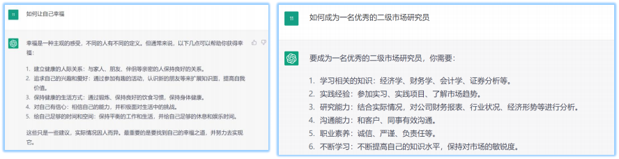
ChatGPT——生成式AI迎来拐点，商用落地前景可期
₀₃ ChatGPT+娱乐：人机互动加强，激发用户参与热情
ChatGPT可以成为线上的实时聊天对象，增加互动的趣味性和娱乐性
图72 ：ChatGPT的对话具备趣味性和娱乐性
资料来源： ChatGPT ，国泰君安证券研究

Slide 25



ChatGPT——生成式AI迎来拐点，商用落地前景可期
₀₃ ChatGPT+其他：促进数实共生，助力产业升级
ChatGPT+教育：赋予教育教材新活力，让教育方式更个性化、更智能
ChatGPT+金融：帮助金融机构降本增效，让金融服务更有温度
ChatGPT+医疗：赋能医疗机构诊疗全过程
图73 ：ChatGPT在教育、金融和医疗产业中也大有用武之地
ChatGPT+教育
ChatGPT给教育工作者提供全新的教学工具，学生可以通过自主提问的方式快速查缺补漏，让每个学生得到更个性化、更 智能的教育
ChatGPT+金融
一方面，金融机构可以通过ChatGPT实现金融资讯、金融产品介绍内容的自动化生产，提升金融机构内容生产的效率； 另一方面，可以通过ChatGPT塑造虚拟理财顾问，让金融服务更有温度
ChatGPT+医疗
ChatGPT可以快速了解患者的病情并给出较合理的及时反馈，通过人性化的方式第一时间抚慰患者，从而舒缓患者的情绪， 加速其康复；同时，让医者有更多的时间和精力集中在关键患者的关键治疗环节
资料来源：国泰君安证券研究

Slide 26

ChatGPT——生成式AI迎来拐点，商用落地前景可期
₀₃ 短期来看， ChatGPT的快速推广阻力仍存
短期来看， ChatGPT仍存在诸多不足，亟待解决的问题主要有两方面：合规性问题和技术性问题
图74 ：合规性问题和技术性问题是当前ChatGPT主要面临的挑战
合规性问题
1. ChatGPT产生的答复是否产生相应的知识产权？
2. ChatGPT进行数据挖掘和训练的过程是否需要获得相应的知识产权授权？
3. ChatGPT是基于统计的语言模型，这一机制导致回答偏差会进而导致虚假信息 传播的法律风险，如何降低其虚假信息传播风险？
技术性问题
1. ChatGPT的回答可能过时，因为其数据库内容只到2021年，对于涉及2022年之后，或 者在2022年有变动的问题无能为力
2. ChatGPT在专业较强的领域无法保证正确率，即使在鸡兔同笼此类初级问题中仍然存在 错误，并且英文回答和中文回答存在明显差异化
3. ChatGPT对于不熟悉的问题会强行给出一定的答案，即使答案明显错误，依然会坚持下 去，直到明确戳破其掩饰的内容，会立马道歉，但本质上会在不熟悉的领域造成误导
SUCCESS
资料来源：零壹财经，第一财经，国泰君安证券研究

Slide 27
04
从ChatGPT到AIGC
未来是大模型的天下？

Slide 28

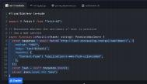
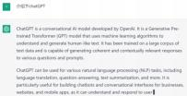








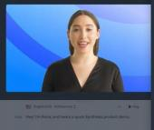


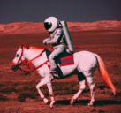



ChatGPT——生成式AI迎来拐点，商用落地前景可期
AIGC: 利用人工智能产生内容，提升生产力曲线
04
AIGC ：Artificial Intelligence Generated Context ，即可以利用人工智能技术自动产生内容 ，常见如代码生成，文本问
答等 图41 ：AIGC应用功能简单如下图所示
代码生成
Copilot 可自动编写代码
视频生成
ChatGPT 可与人类进行流畅的文本问答
文本问答
AIGC
图像生成
其他
Synthesia可将输入文本合成不
同述说风格的视频
资料来源： OpenAI官网，Copilot官网， Synthesia官网，国泰君安证券研究
DALL· E2 由文字描述生成图像，如：
An astronaut riding a hourse as
a pencil drawing

Slide 29



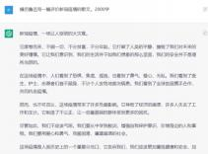
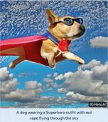
ChatGPT——生成式AI迎来拐点，商用落地前景可期
04
AIGC生成技术可按模态进行分类
AIGC根据其内容模态不同可分为文本、视频、图像，音频与跨模态生成
图51 ：AIGC应用功能简单如下图所示
图像
图片编辑 图片生成 3D图像生成
…
视频
视频画质增强 视频内容创作 视频风格迁移
…
音频
文本合成语音 语音克隆
AIGC
文本
文本创作 代码生成 对话问答
…
音乐生成
…
跨模态
文字合成图片
文字合成视频
…
资料来源：各公司官网，中国通信研究院，国泰君安证券研究

Slide 30
ChatGPT——生成式AI迎来拐点，商用落地前景可期
₀₄ 跨模态生成技术是真正实现认知和决策智能的转折点
现实世界的信息是文本、音频、视觉、传感器以及人类各种触觉的综合体系，要更为精准地模拟现实世界，就需要将各种 模态能力之间打通，例如文字-图像、文字-视频等跨模态生成能力
大型预训练模型的发展使得跨模态逐步成熟，“文本-图像” 生成正在快速落地，“文字-视频”的实验效果也已较为理想(视频时长、 清
晰程度、 逻辑等还有较大提升空间)。
图60 ：跨模态生成 领域当前的主要功能类型如下所示
 | 文字生成视频(拼接图 片素材生成视频) 其产品如： Lumen5等 | 文字生成视频(以端到 端的方式生成视频) 其产品如： CogView2等
文字生成图像 根据文字描述生成创意图像 其产品如： Open AI的DALL· E2 等 |  |  | 图片/视频生成文字 用于视觉问答系统，自动字幕 等 其产品如： Noval AI等
资料来源： 量子位智库， Nova AI官网，国泰君安证券研究

Slide 31
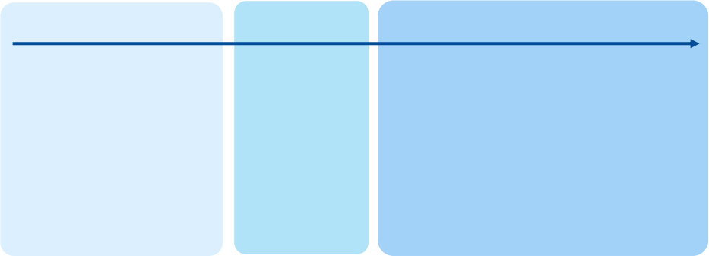








ChatGPT——生成式AI迎来拐点，商用落地前景可期
₀₃ AIGC行业发展经历了三个主要时期
AIGC发展经历了早期萌芽、沉淀积累和2014年之后的快速发展阶段
图44 ：AIGC经历了大致三个阶段的演化发展
1957年 莱杰伦·希勒 与 伦纳德·艾萨克森 利用计算机完成世 界首曲由计算机完 成的音乐 《依利亚克组曲 ( Illiac Suite ) 》 | 1966年 约瑟夫·魏岑鲍姆 与 肯尼斯·科尔比 推出世界首款人 机可对话机器人 Eliza | 80年代中期 IBM推出基于 HMM架构的 语音控制打字机 Tangora ，可处 理约20000个单 词
2007年
2012年
2017年
2014年 |  | 2018年 | 2019年 | 2021年
 |  |  |  | OpenAI提出 DALL· E2 输入文字即可 生成极高质量 且风格多样的 图片
 |  | 英伟达发布 StyleGAN ， 其可以自动 生成人眼难 以分辨真假 的高质量图 片，
 |  |  | 谷歌 DeepMind 提出DVD- GAN是用AI 自动生成连 续视频
对抗生成网络 GAN被提出， GAN网络极大 提高AI生成内 容的逼真度 | 微软人工智能“小 冰”创作世界首部 100%由人工智能创 作诗集 《阳光失了玻璃窗》
世界首部完全由
人工智能创作的
小说
《1 The Road》
微软公开展 示全自动同 声传译系统， 可讲英文语 音自动转化 为中文语音
早期萌芽阶段 20世纪50年代-90年代中期
受限于科技水平， AIGC仅限于小范围试验
沉淀积累阶段 1990s-2010s
由实验性向实用性转变
快速发展阶段
2010s-至今
模型结构不断创新， AIGC内容多样性与逼真度不断提高

Slide 32

ChatGPT——生成式AI迎来拐点，商用落地前景可期
₀₄ AIGC不同模态对应着各种生成技术及应用场景
AIGC不同模态对应的技术应用场景也有着各自的细分品类
图52 ：AIGC各技术应用场景对应的特征及 细分品类如下图所示
文本生成
图像生成
分为非交互式文本和交互式文本
分为图像编辑工具和图像自主生 成工具
音频生成
策略生成
包括语音克隆、文本生成特定语 音，音乐生成
AI基于特定问题和场景， 自主提出解决方 案的过程。 此类技术在游戏、 自动驾驶、
AIGC各
模态应用
领域
机器人控制等领域有极高
视频生成
GameAl
应用价值。
视频属性编辑，视频自动剪辑，视 频部分编辑
游戏本身为AI提供了最佳的研发 场景， 有大量数据和贴近实 际场景
跨模态生成
虚拟人生成
文字生成图像，文字生成视频，图 像/视频到文本
指存在于非物理世界(如图片、 视频、 直播、 一体服务机、 VR)中， 并具有
多重人类特征的综合产物。
资料来源：量子位智库，国泰君安证券研究

Slide 33

ChatGPT——生成式AI迎来拐点，商用落地前景可期
₀₄ AIGC产业链上下游玩家百花齐放
AIGC上游主要包括数据供给方、算法机构、创作者生态以及底层配合工具等，中游主要是文字、图像、音频和视频处理厂商，其中
玩家众多；下游主要是各类内容创作及分发平台以及内容服务机构等。
图48 ：AIGC产业链上下游参与者分类如下图所示
数据供给方
(业务数据联通、素材数据收集等，如第三方营 销公司、版权图库方)
底层配合工具
数据拆分及标注
渲染引擎、混音设备等
上 游
创作者生态
生物资产及内容素材提供
相关算法/模型研究机构
相关开源算法
嵌入/结合能力的业务平台/业务生态
垂直赛道初创公司
综合赛道初创公 司
其他机构
文字
图像 视频 音频
秘塔科技 -秘塔写作猫
彩云小梦 赅推智能
智搜科技
香侬慧语 -火龙果写作
黑狐科技 -写作狐
中 游
诗云科技
游戏
AIGC虚拟人
灵动音科技
内容设计
视觉设计、文案设计、结构设计等
内容制工具
音频/视频编辑工具、新闻采编、游戏制作
周边售卖
NFT个性化产品等
运营增效
智能客服、简单决策等
个性化市场营销
广告植入、品牌虚拟形象打造、 各模态营销内容生成
数据梳理
内外部数据分享及更新、数据分析及算法训练
自动实时交互
内容终端生产厂商
新闻媒体机构、 金融机构
各类内容创作及分发平台
(基于AIGC激发PGC及UGC活力
第三方内容服务机构
如MCN、公关公司等
下 游
第三方分发渠道
消费品厂商
AIGC内容检测
资料来源：中国信通院，国泰君安证券研究

Slide 34
ChatGPT——生成式AI迎来拐点，商用落地前景可期
AIGC创业公司大比拼
04
表2 ：国外创业公司涉及的AIGC产品领域十分丰富，相关应用日渐成熟
公司名称 | 主要AIGC产品 | 产品领域
OpenAI | GPT-3、 ChatGPT | 文本、图片
Stability AI | Stable Diffusion、 Dreamstudio | 图片、音频
Midjourney | Midjourney | 图片
Jasper | Jasper | 文本
Copi.ai | Copi.ai | 文本
Copysmith | Copysmith | 文本
资料来源：各公司官网，国泰君安证券研究

Slide 35
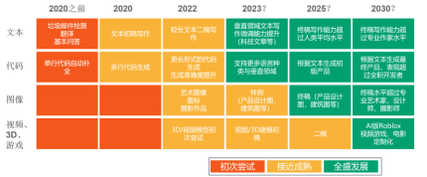
ChatGPT——生成式AI迎来拐点，商用落地前景可期
₀₄ AIGC文本生成技术商业化落地有望优势先发
文本领域预训练大模型技术成熟，文本领域细分垂类较多，产品数量居首位，模型数量发展超过其他模态技术 数字内容中，文字模态数据远大于图片/视频/音频等，发展前景相对较大
基于GPT-3的文字生成功能已嵌入如Writesonic、Conversion.ai、Copysmith等软件中，商业化前景相对清晰
图54 ：文本生成技术商业化落地有比较优势
图55 ：AIGC文本模态技术(包括文本与代码)商业 化领跑视频/图像模态技术
文本易于获得
相较于其他模态数据，文本数据易于获得且数量 庞大，满足大规模预训练模型对数据量的需求
文本表达信息更为高效
相比图片，语音，视频等模态，文本信息在存储、 处理、传输时占用资源少，而信息量不逊色于图 片等。在这种优势文本将成为人机交互等领域的 首选
大模型趋势下文本预训练实现难度小
文本数据其离散的性质使得相同模型架构下大模 型训练消耗资源低与图片/视频
ELMO BERT
_{ALBE} word2vec
RT ALBERT GPT
XLNet
UniLM T5
BART
资料来源：红杉，国泰君安证券研究
资料来源：量子位智库，国泰君安证券研究

Slide 36
ChatGPT——生成式AI迎来拐点，商用落地前景可期
₀₄ AIGC音频生成技术正朝更富情感等人类特征演化
文本到语音任务已比较成熟 ，语音质量已达到自然的标准，未来将朝更富情感、富韵律的语音合成以及小样本语音学习方 向发展
音乐生成任务中仍需解决音乐数据难以标注的问题，数据标注其颗粒度大小影响音乐生成任务的可控性。若可控性得以解决，则可指定风格、
情绪等因素的音乐生成任务有希望在影视、游戏等场景下的到大量应用。
图58 ：AIGC音频细分生成技术特点如下图 所示
文本到语 音合成
文本到语音合成
输入文字 ，输出特定说话人的语音 ，主要应用于机器人 ，语音播报等任务 现有产品/厂商如：科大讯飞、思必驰、ReadSpeaker等
语音克隆
音频生成细 分技术
给定一段目标语音 ，将输入的语音或文字转换为目标语音中说话人的语音 ，其 可视为指定说话人的语音合成任务 ，主要应用于智能配音等场景
现有产品/厂商如： ResembleAI、Replica等
语音克隆
音乐
生成
音乐生成
根据开头旋律或文字描述等利用AI自动生成特定乐曲
现有产品/厂商如： AmperMusic、IBM Watson Music等
资料来源：量子位智库，国泰君安证券研究

Slide 37

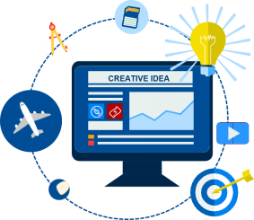
ChatGPT——生成式AI迎来拐点，商用落地前景可期
视频生成 为AIGC应用生态中的高潜力场景
04
视频生成本质上与图片生成类似，通过对视频进行帧数级别的切割，实现对每一帧的处理
视频生成过程包括三个阶段： 数据的提取、训练和转换 ，当前技术正在着重提升视频修改精准度和实时性两个维度。鉴于视频本身的文
本、图像和音频的综合属性，视频生成也是跨模态生成领域的重要应用场景。
图59 ：视频生成技术具体包括视频属性编辑、 视频自动剪辑、 视频部分编辑
视频属性编辑
视频画质修复，添加特定内容，视频美颜等 其产品如： Runway ML、Wisecut等
视频自动剪辑
利用AI技术检测视频片段，生成预告片， 宣传视频等
其产品如： IBM Watson
视频内容动态编辑
利用AI技术对视频中的内容进行动态编辑， 更换演员面部等
其产品如： Faceswap ，Deepfakes等
资料来源： 量子位智库，国泰君安证券研究

Slide 38







ChatGPT——生成式AI迎来拐点，商用落地前景可期
₀₄ AIGC改变数字内容生产模式
AIGC作为新的内容生产模式，其具有内容多样，可控性强与生产效率高的优点，符合传媒，电商，影视，娱乐等行业对内
容数字化程度高、内容多样以及内容更新快的要求， AIGC在以上行业逐渐替代传统内容生产模式的趋势十分显著
图61 ：AIGC对各大行业的影响维度如下图所示
剧本创作 拓展角色与创作空间 助力影片剪辑 | 商品虚拟化 虚拟主播 购物会场虚拟化 影视 AIGC
电商
新闻采编 新闻稿写作 视频剪辑 新闻传播
传媒
建立虚拟偶像 开发C端数字化身 资料来源：中国信通院，国泰君安证券研究 | 其他 |  | 教育 金融 医疗 工业
趣味音视频合成
娱乐

Slide 39




ChatGPT——生成式AI迎来拐点，商用落地前景可期
₀₄ AIGC渗透传媒领域各个环节
AIGC技术逐渐渗透传媒领域包括采集、编辑、传播等环节，有助于加快内容生产效率，提高内容质量，扩 宽内容影响力
图62 ：AIGC对传媒领域的赋能如下图所述
新闻采编
视频剪辑
语音转换文字 ：自动化 录音整理，保证新闻时 效性，减少机械性重复 劳动
结构性文本写作 ：基于
算法纂写新闻稿，加速 内容生产，提高内容准 确度
视频自动剪辑 ：从素材 中快速生成视频，减少 人工剪辑劳动量，加快 视频发布
跨模态视频生成文字 ：
跨模态视频合成 ：从新
闻稿合成主播播报视频，
提高了播报效率与准确 度，带给观众不一样的 播报体验
自动生成与视频同步的 字幕
视频属性编辑 ：视频增
强工具提高视频清晰度，
带给观众更好体验
新闻稿件写作
新闻播报
资料来源：中国信通院，国泰君安证券研究

Slide 40



ChatGPT——生成式AI迎来拐点，商用落地前景可期
₀₄ AIGC化2D为3D ，拓展电商展示维度
AIGC 2D图像生成3D模型技术为传统电商提供多维度的展示空间
虚拟合成主播为客户提供更及时、可靠、亲和的服务体验
图63 ：AIGC对有助于为电商行业降本增效
• 基于不同角度的商品图像，借助 视觉生成算法生成商品3D模型， 720° 全方位展示商品，减少消 费者选品与沟通时间
• 3D商品模型提供线上虚拟“试、 穿、看、戴”，高度还原商品真 实效果，减小订单退换货率
•
通过AI技术打造虚拟主播介绍商品信息 并提供客服服务，可实现直播24小时 不间断，为客户提供更灵活的观看时间 与更方便的购物服务
虚拟主播人设可控性强，因主播自身原 因导致品牌受损的几率小
虚拟主播易于拉近品牌与年轻消费者的 距离，同时构建元宇宙潮流下的品牌形 象，为未来多元化的虚拟世界打下基础
虚拟主播
•
•
3D 虚拟会场
商品 3D模型
• 通过从2D图像构建3D场景的AI
技术，降低商家搭建3D线上购 物空间的门槛与成本。商家可向 消费者提供线上沉浸式购物体验， 可降低门店扩张成本，扩大品牌 知名度
资料来源：中国信通院，国泰君安证券研究

Slide 41


ChatGPT——生成式AI迎来拐点，商用落地前景可期
₀₄ AIGC打破传统娱乐体验边界
AIGC技术打破物理边界，使粉丝可与偶像亲密互动，并形成新的发展点
AIGC为用户打开虚拟世界入口，通过趣味方式体验虚拟世界
图64 ：AIGC在娱乐领域也有诸多赋能点，有助于进一步提升产业空间
为用户提供趣味性AIGC应用， 在图像视频方面如AI换脸， AI 合影；音频方面如语音变声器 等
趣味图像
或音视频
合成
AIGC
+娱乐
开发C端用户 数字化身
1. 通过粉丝创作词曲，真人提 供声源， AI语音软件合成歌 曲的方式，实现偶像粉丝共 创，增加粉丝黏性
2. AI合成音视频及AI 3D建模 等技术支撑虚拟偶像在多样 场景下进行内容变现
打造虚拟 偶像 ，释 放IP价值
通过用户的一张图片，可自动 化生成具有“我”个人特色的 虚拟形象，可在未来作为用户 虚拟世界中的数字化身
资料来源：中国信通院，国泰君安证券研究

Slide 42
ChatGPT——生成式AI迎来拐点，商用落地前景可期
₀₄ AIGC拓宽影视行业创意边际
AIGC技术以其内容多样性为作品内容带来更多灵感
AIGC技术帮助拍摄突破物理限制，还原剧本效果，提高作品质量
图65 ：AIGC在剧本创作、拍摄过程以及后期制作方面均有助益
助力剧本创作
拍摄中
拓展角色和场景创作空间
赋能视频剪辑，后期制 作
1. 减小演员自身局限对影视作品的 影响，如通过AI“数字复活”已 故演员或替换劣迹艺人；减小演 员自身与角色的年龄差距并辅助 拍摄高难度动作拍摄
2. 通过AI合成虚拟场景，将无法实 拍的场景呈现出来，拓宽作品想 象力边界，给观众带来更好作品 体验
利用AI技术分析学习海量 剧本数据，并根据预设风 格快速产生剧本，创作者 再进行筛选与二次加工， 可极大缩短剧本创作周期， 并激发创作者创造力，激 发创作灵感
1. 利用AI技术可实现影 视图像修复，还原， 提升清晰度等任务， 提升画面质量
2. 快速生成电影预告片
3. 利用AI技术加速2D 影视内容到3D的转 制速度
资料来源：中国信通院，国泰君安证券研究

Slide 43





ChatGPT——生成式AI迎来拐点，商用落地前景可期
₀₄ AIGC促进各行业转型升级
1AIGC技术在各行业数字内容相关领域均有发挥空间
图66 ：AIGC在教育、金融、工业、医疗领域的应用优势如下图所示
实现金融资讯、产品介绍视
频内容的自动化生产，提升 机构运营效率
塑造虚拟数字客服，完善金
融服务
利用AI技术使抽象，平面的
课本具体化，立体化，使知 识传播更生动，趣味
教育 赋予教育材料 新活力 医疗 赋能诊疗全过 程 |  |  | 金融 实现降本增效 工业 提升产业效率 与价值
AIGC将工程设计中重复、耗时、低层
次的任务自动化，缩短整体设计时间
将基于物理环境的数字几何图形快速转
化为实时3D模型，高效创建工厂，设 备等数字孪生系统
改善医学图像质量，录入电子病历，
减轻医生工作压力
辅助病人康复治疗，如使用语音合
成技术为失语者合成语言音频等
资料来源：中国信通院，国泰君安证券研究

